Slide 1
VUE组件入门

Slide 2
主要内容
组件是什么？
答疑环节
课后作业布置
组件基础知识
上次课后作业讲解

Slide 3
上次课后作业讲解
作业关注的几个点：
1、vue.js各功能的灵活运用；
2、作业程序功能的健全性；
3、代码整体的简洁；

Slide 4
组件是什么？
组件（Component）是 Vue.js 最强大的功能之一。组件可以扩展 HTML 元素，封装可重用的代码。在较高层面上，组件是自定义元素， Vue.js 的编译器为它添加特殊功能。在有些情况下，组件也可以是原生 HTML 元素的形式，以 is 特性扩展。

Slide 5
组件基础知识 – 组件注册
组件注册主要分全局注册和局部注册。
全局组件通常使用 Vue.component(tagName, {options})的格式注册。
局部组件则在实例中的components中注册。
组件在注册之后，便可以在父实例的模块中以自定义元素
<my-component></my-component> 的形式使用。
要确保在初始化根实例之前注册了组件。

Slide 6
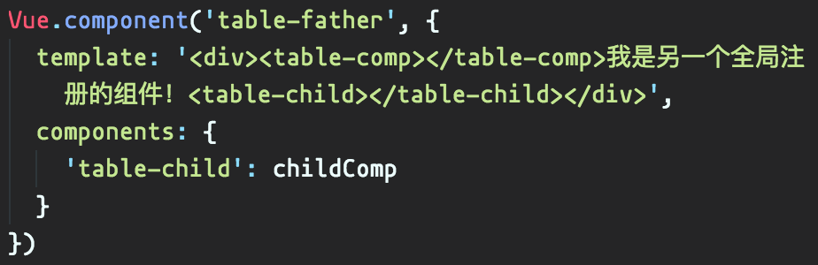
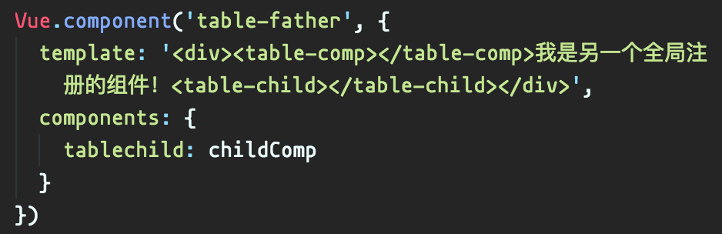
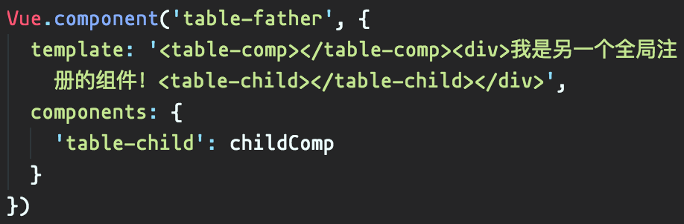
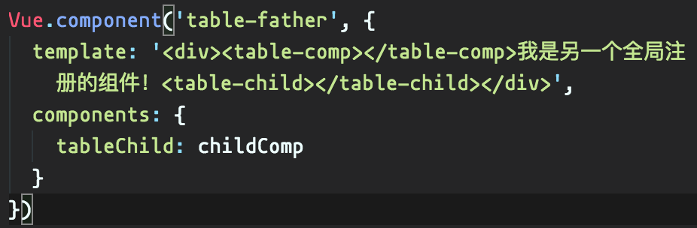
组件基础知识 – 组件注册
互动问答：
已知有一个全局组件<table-comp>和一个组件对象childComp，以下选项中正确的写法有哪些：
AD
A
B
C
D

Slide 7

组件基础知识 – 数据传递·props
组件实例的作用域是孤立的。这意味着不能在子组件的模板内直接引用父组件的数据。要让子组件使用父组件的数据，我们需要通过子组件的props选项。

Slide 8
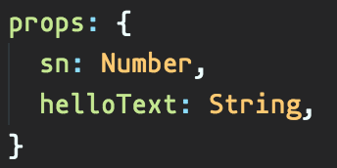
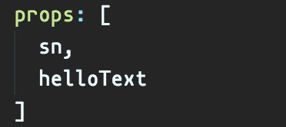
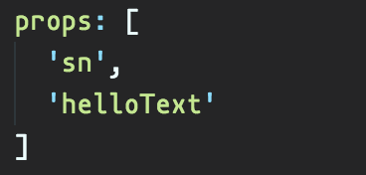
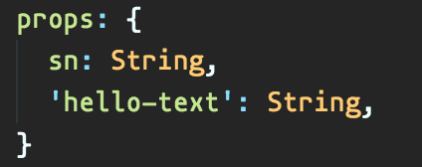
组件基础知识 – 数据传递·props
互动问答：
已知一个组件如图所示，选出下面正确的props配置：
CD
A.
B.
C.
D.

Slide 9
组件基础知识 – 数据传递·组件通信
props 是单向绑定的：当父组件的属性变化时，将传导给子组件，但是不会反过来。这是为了防止子组件无意修改了父组件的状态——这会让应用的数据流难以理解。
那么子组件如何向父组件传递数据呢？
答案是用自定义事件。

Slide 10
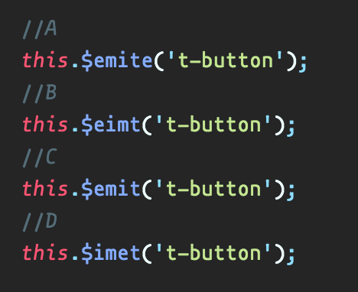
组件基础知识 – 数据传递·组件通信
互动问答：
以下哪一个是正确的事件触发接口的写法：
C

Slide 11

组件基础知识 – 数据传递·slot分发
在使用组件时，我们常常要像这样组合它们：
为了让组件可以组合，我们需要一种方式来混合父组件的内容与子组件自己的模板。这个过程被称为 内容分发。Vue.js 实现了一个内容分发 API ，使用特殊的<slot> 元素作为原始内容的插槽。

Slide 12

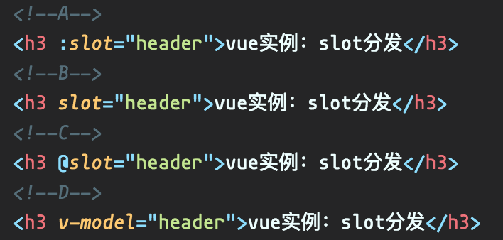
组件基础知识 – 数据传递·slot分发
互动问答：
有如图这样一个slot插槽，下面哪个元素能插入到这个插槽中：
B

Slide 13
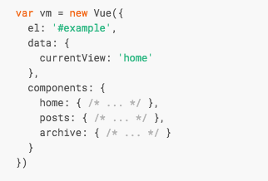

组件基础知识 – 动态组件
通过使用保留的 <component> 元素，动态地绑定到它的 is 特性，我们让多个组件可以使用同一个挂载点，并动态切换。

Slide 14
组件基础知识 – 动态组件
互动问答：
图中的viewComp应该在以下哪里进行定义：
C
A. methods B. components C. data D.computed

Slide 15
组件基础知识 – 生命周期
每个 Vue 实例在被创建之前都要经过一系列的初始化过程。例如，实例需要配置数据观测(data observer)、编译模版、挂载实例到 DOM ，然后在数据变化时更新 DOM 。在这个过程中，实例也会调用一些 生命周期钩子 ，这就给我们提供了执行自定义逻辑的机会。
当前版本的Vue定义了8个生命周期钩子：beforeCreate（创建前）, created（创建完成）, beforeMount（挂载前）, mounted（挂载完成）, beforeUpdate（更新前）, updated（更新完成）, beforeDestroy（销毁前）, destroyed（销毁完成）。

Slide 16
组件基础知识 – 生命周期
互动问答：
组件的挂载是在父组件的哪个阶段完成的:
C
beforeCreate B. created
C. beforeMount D. mounted

Slide 17
答疑环节
欢迎大家踊跃提问！

Slide 18
课后作业布置
用组件将上节课的作业进行重新设计，条件不限，自由发挥。
功能上可以自由扩展，尽量多的将组件和基础功能相结合来完成一个新的TODO。

